Slide 1
Winnock
19-04-2016
Gabi van Eijk :Bewegingsdeskundige
Peggy van Helmond :Relatiemanager, re-integratiedeskundige
© Winnock

Slide 2
Workshop Conflicten en fysieke gezondheid

Slide 3
Inhoud
Korte uitleg Winnock
Oefening
Ervaringen bespreken
Uitleg verschillende manieren van bewegen

Slide 4
Wanneer Winnock
Verminderd functioneren door langdurige gezondheidsklachten
Frequent (kort) verzuim
Langdurig (geheel/gedeeltelijk) verzuim
Stagnatie bij herstel
bij……

Slide 5
……
langdurige (chronische) gezondheidsklachten zoals:
Rugpijn/nekpijn/hoofdpijnklachten
Klachten van schouder, arm, pols en hand (RSI/CANS)
Bekkenklachten, bekkeninstabiliteit
Fibromyalgie
Chronische vermoeidheid
Psychische klachten, zoals burn-out
Klachten na ziekte (bijvoorbeeld moeheid/angst na o.a. hartrevalidatie of behandeling kanker)
Klachten na een ongeval (bijvoorbeeld whiplash)
SOLK (Somatisch Onverklaarbare Lichamelijke Klachten)

Slide 6
Werkwijze Winnock
Multidisciplinair Interdisciplinair
Groepstraining
Dagelijks overleg
Intensieve fase
Nazorgfase

Slide 7
Opzet van de workshop
Oefening: Blaas een ballon op en ga hierop zitten.
Wat gebeurt er, wat zie je, welke signalen voel je in je lijf, welke neiging heb je, welke gedachten heb je, welke gevoelens heb je?
Inzicht geven in wat spanningen, stress, conflicten en klachten met je lichaam doen en ook welke interne conflicten er kunnen ontstaan.
Er zijn grofweg drie verschillende manieren van bewegen (aanpak) te onderscheiden. Deze kun je waarnemen door (non)-verbale uitingen, strategieën, emoties, overtuigingen en assertiviteit.

Slide 8
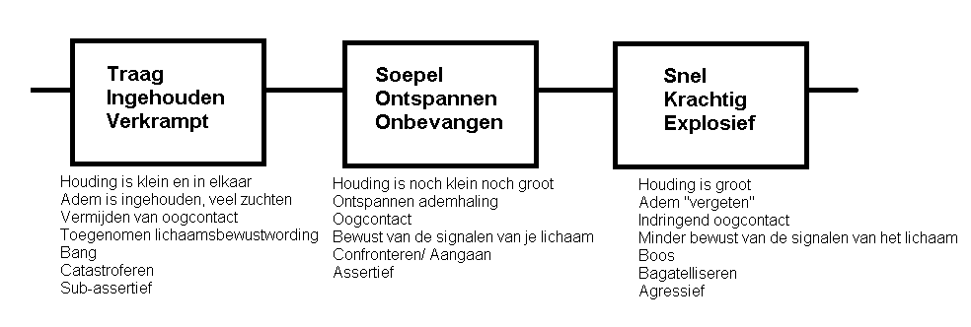
Verschillende manieren van bewegen

Slide 9
Afsluiting workshop
Wat kreten/ conclusies aan het einde van de workshop:
We zien vaak dat de manier waarop iemand met zijn of haar klachten omgaat ook de manier is waarop hij/ zij met conflicten omgaat.
Het gaat niet over goed of fout, het gaat over bewust zijn van de manier van bewegen. Dit geeft de mogelijkheid om bewust een keuze te maken met betrekking tot je aanpak.
Ingehouden en krachtig bewegen kosten veel energie.
In gesprekken en conflicten is het waardevol om op (non)verbale signalen te letten van je gesprekspartner en van jezelf.

Slide 10
Bij vragen kunt u contact opnemen met : Peggy van Helmond, peggy.van.helmond@winnock.nl, tel: 088-9466400 / 0635112775 Gabi van Eijk, gabi.van.eijk@winnock.nl, tel:088-9466400

